Slide 1
„Gazdaságfejlesztés az okos városban” Belváros-Lipótváros, V. kerület Smart City Fórum - parkolásmenedzsment - „zöld-kék” tervezés - innovatív, multifunkcionális sportközpont
Belváros-Lipótváros Városfejlesztő Kft.
Tóth Sándor, ügyvezető
Budapest, 2023. február 16.

Slide 2
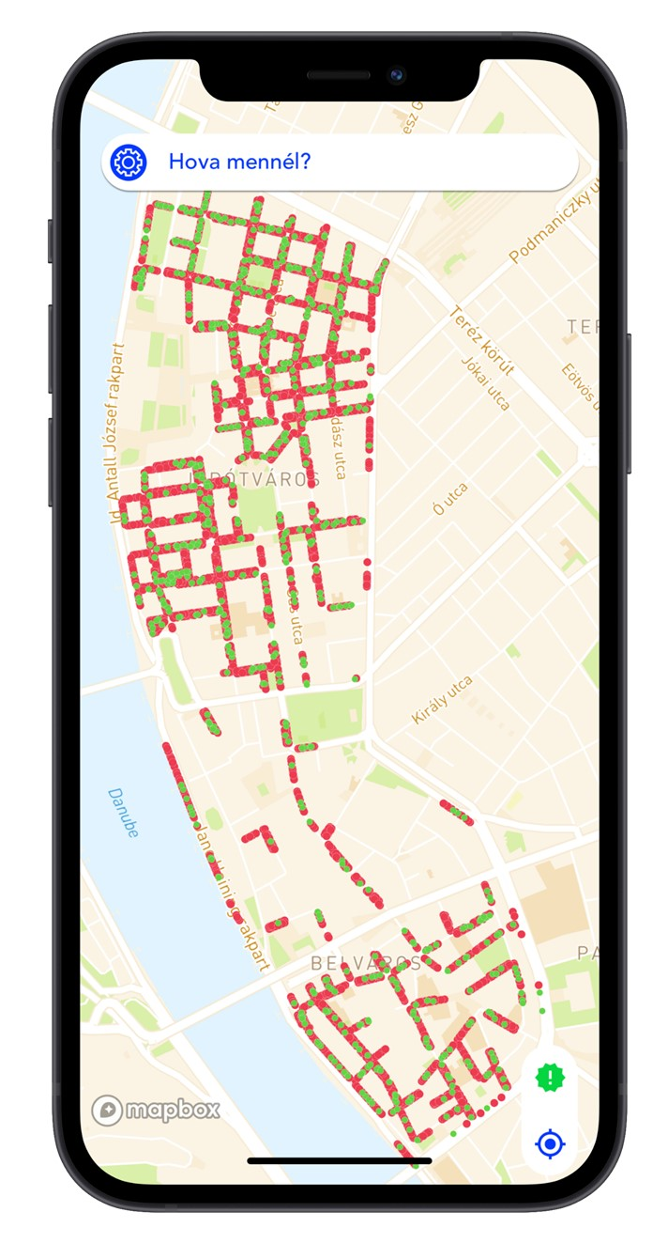
Parkolásmenedzsment: Budapest Belvárosa 2019 őszén elindította az okos parkolási rendszerét, ami a szabad parkolóhelyek megtalálásában segíti az V. kerület lakóit és a látogatókat.

Slide 3
Belvárosi Okos Parkolás - Parker
A parkolóhely után kutató autósok összesen nagyjából 5 200 közterületi parkolóhelyen osztozkodnak, így különösen nagy problémát jelent a parkolóhelyek szűkössége és területileg változó kihasználtsága.

Slide 4
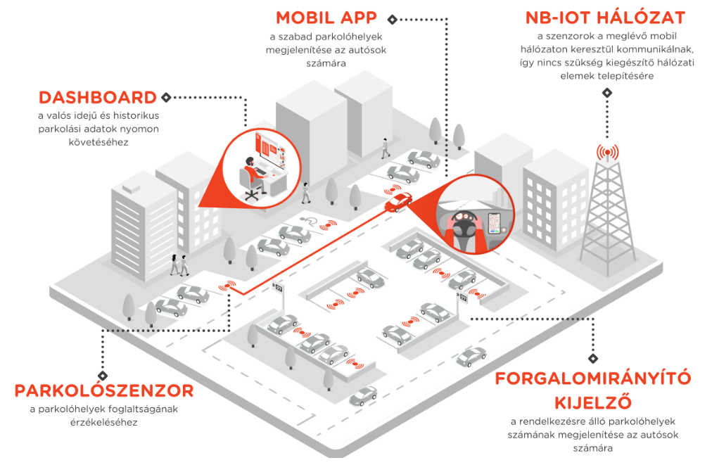
Parker applikáció működése

Slide 5
Az útburkolatba süllyesztett érzékelők figyelik, hogy áll-e gépjármű egy adott parkolóhelyen, a PARKER applikáció́ pedig megmutatja a legközelebbi szabad helyeket az autósok számára. Jelentősen csökken a parkolóhelyek idegőrlő̋ keresése, amely jelenleg a forgalom körülbelül 30 százalékát teszi ki, így kevesebb a torlódás, időt pénz és üzemanyag takarítható meg, és csökken a károsanyag kibocsátás. Az V. kerület után már Pécsett és a XIII. kerületben is elindult ugyanez a rendszer. A múlt héten átlépte a 70.000-et a letöltések száma.

Slide 6
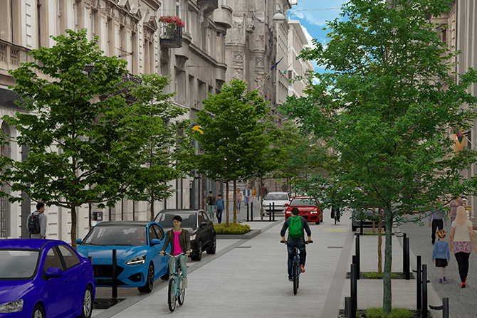
Esővíz felhasználása - összefogással
Arany János utca - zöldfelület üzemeltetés
Faltól falig megújul az utca, és jelentős mennyiségű zöldfelület, illetve közel 100 db fa kerül elültetésre.
A zöldfelületek optimalizált fenntartásához öntözőrendszer létesül, mely korszerű, automatikusan működő, felszín alá telepített rendszerből áll.
Notes:
Az Önkormányzat saját beruházásán belül az utca megújítása során kialakított zöldfelületek vízellátása érdekében a csapadékvíz felhasználására víztározó kialakítását tervezi a Bank épülete előtti szakaszon. A településfejlesztési támogatás összegén túl a Bank részt kíván venni az új, innovatív, vízkincset megőrző „kék” megoldás megvalósításában, ezért biztosítja az épületén összegyűlő csapadékvizet az Önkormányzat részére, valamint a víztározóhoz történő rácsatlakozáshoz elvégzi az esővíz csatorna szétválasztását és a bank épületen belüli elvezetés kiépítését saját költségén - a támogatási összegen felül.

Slide 7
Esővíz felhasználása - összefogással
Arany János utca - zöldfelület üzemeltetés
Az öntözéséhez szükséges vizet részben
• Fúrt kútból,
• Esővízgyűjtő ciszternából biztosítjuk.
Megállapodtunk az Unicredit Bankkal támogatási szerződés keretében, hogy az épületük lapos tetején összegyűjtött esővizet az Arany János utcába telepített ciszternába gyűjtjük, ezzel is biztosítva a zöldfelület gazdaságos üzemeltetését.
A magántulajdonos bankkal, a fenntartható fejlődés érdekében megkötött, közcélt szolgáló megállapodás példaértékű.
Notes:
Az Önkormányzat saját beruházásán belül az utca megújítása során kialakított zöldfelületek vízellátása érdekében a csapadékvíz felhasználására víztározó kialakítását tervezi a Bank épülete előtti szakaszon. A településfejlesztési támogatás összegén túl a Bank részt kíván venni az új, innovatív, vízkincset megőrző „kék” megoldás megvalósításában, ezért biztosítja az épületén összegyűlő csapadékvizet az Önkormányzat részére, valamint a víztározóhoz történő rácsatlakozáshoz elvégzi az esővíz csatorna szétválasztását és a bank épületen belüli elvezetés kiépítését saját költségén - a támogatási összegen felül.

Slide 8
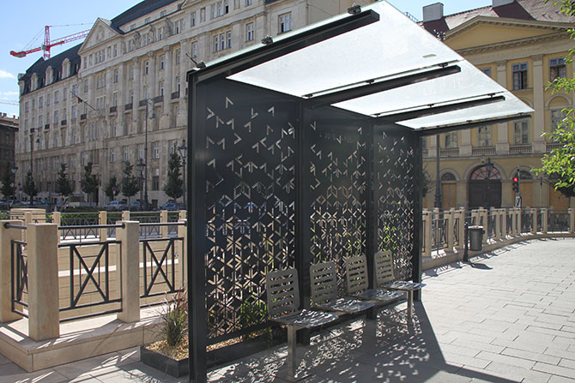
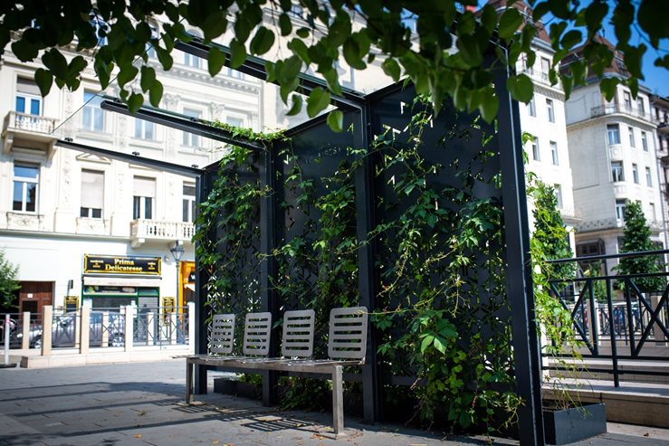
Zöld buszmegállók kialakítása
A városi hőszigethatás csökkentése érdekében Belváros Önkormányzata a buszmegállók zöldítésébe kezdett.
Nem titkolt cél, hogy pozitív példaként szolgáljon a többi kerületi és fővárosi buszváró kezelője számára is.

Slide 9
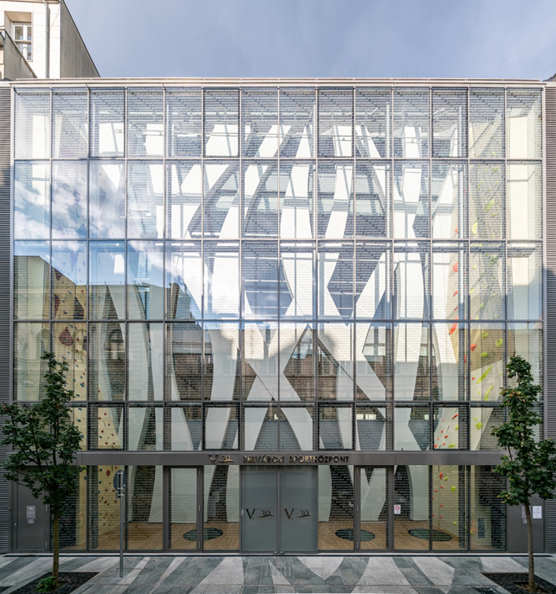
V.30 Belvárosi Sportközpont Greenováció
Már a V.30 Sportközpont tervezésekor egyértelmű volt, hogy az épület környezetbarát, igazi zöldház lesz. Hisszük és valljuk, hogy a 21. század egyik központi feladata környezetünk megóvása, és olyan szolgáltatások nyújtása, amelyek ezt figyelembe veszik. A V.30 számos innovatív megoldásának köszönhetően maximálisan megfelel ennek a szemléletnek és „öko-okos” megoldásait vendégeink is élvezhetik.

Slide 10
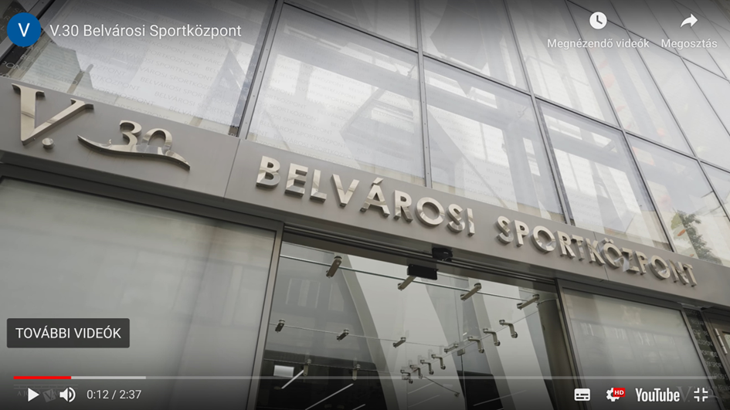
V.30 Belvárosi Sportközpont
Alacsony energiafelhasználású „zöld-ház”: saját termálkúttal, illetve a tetőre telepített napelem-parkkal, nagyobb zöldfelületekkel.
Az energiahatékonyság fontos szerepet játszik, az ökológiai lábnyom csökkentése is cél volt. Az épület kettős homlokzattal készült, ahol a természetes napfény bejutását külső üvegréteg is segíti.

Slide 11
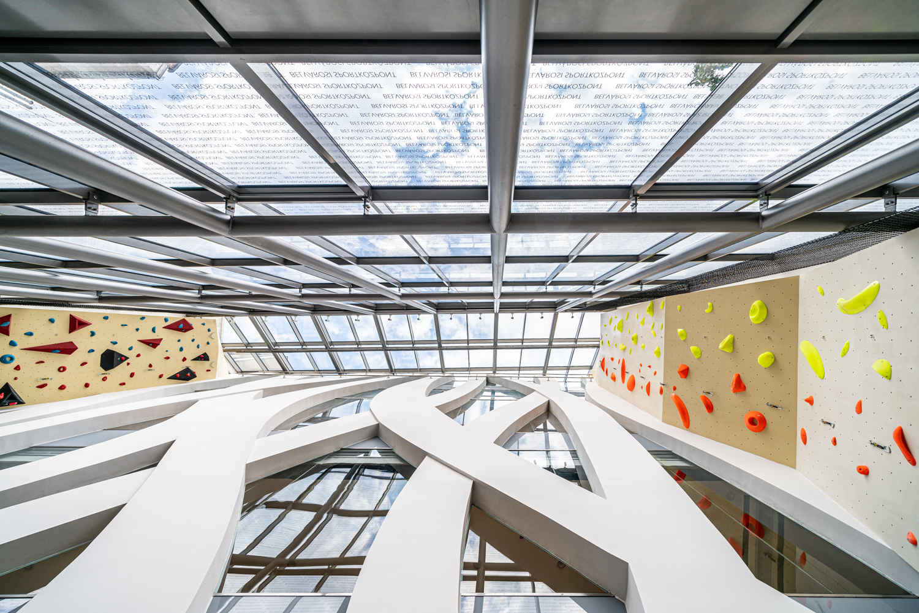
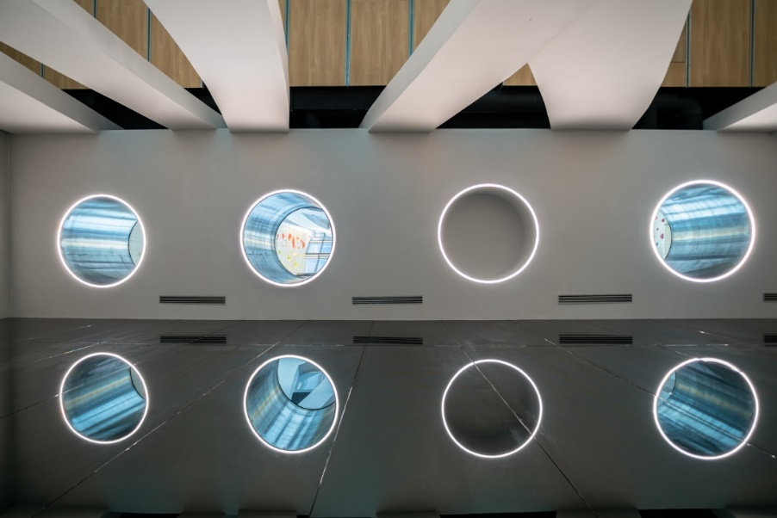
V.30 Belvárosi Sportközpont
A napfényt az alsóbb szintekre, így a -2 szinten található uszodáig is eljuttatja ez a különleges technológia.
M1 Kék bolygó

Slide 12
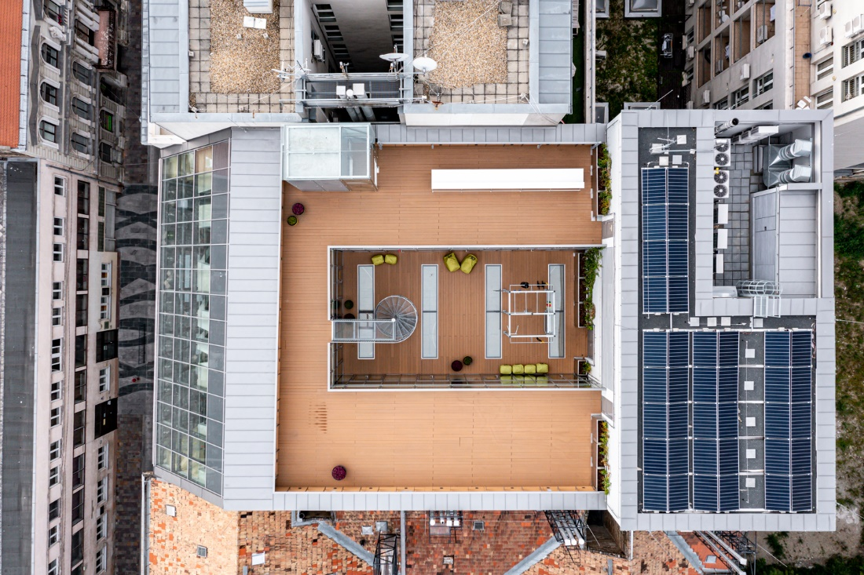
Száz százalékos LED-világítás, napkollektoraink a liftek és kézszárítók villamosenergia-szükségleteit fedezik, így ebben az esetben sem fogyasztunk feleslegesen energiát.

Slide 13
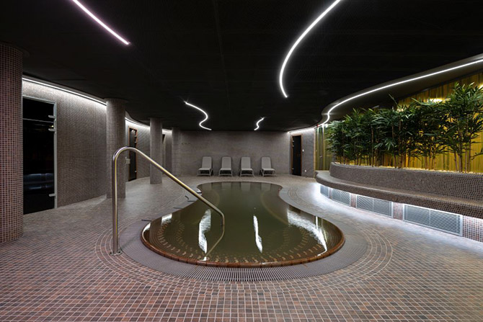
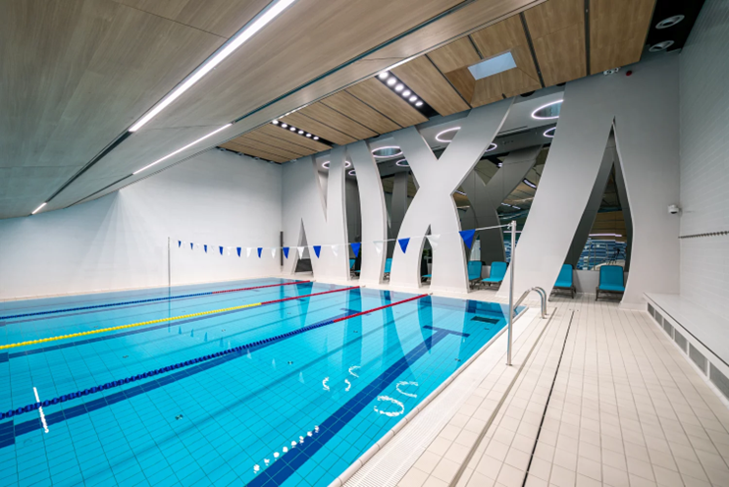
HŐENERGIA - KÖRNYEZETBARÁT MEGOLDÁSOK
Termálmedencénk vizét egy több mint 800 méter mély termálkútból, nyerjük, egyúttal a termálvíz adta hőmennyiséget felhasználva gázfogyasztás és légszennyezés nélkül temperáljuk a létesítményt.
Öntisztító szűrőberendezés: perlit szűrőrendszereink minimális ivóvíz felhasználásával tartják tisztán a medencék szűrőberendezéseit.

Slide 14
Köszönöm a figyelmet!
Tóth Sándor
ügyvezető
Belváros-Lipótváros Városfejlesztő Kft.
1051 Budapest, Nádor utca 36.
Tel: + 36 20 502 1202
toth.sandor@blvf.hu

